Slide 1

The Quantum-Mechanical Model of the Atom

Slide 2
Quantum Mechanics:
The Atomic Model that Explains the Strange Behavior of Electrons
  Οι επιστήμονες των αρχών του εικοστού αιώνα αρχίζουν να ερευνούν τον απολύτως μικρό (κβαντικό) κόσμο της ύλης.
  Επιστήμονες: Albert Einstein, Neils Bohr, Louis de Broglie, Max Planck, Werner Heisenberg, P. A. M. Dirac και Erwin Schrödinger
  Το ερευνητικό τους έργο έθεσε τα θεμέλια της τρέχουσας κατανόησής μας για την ύλη και τη συμπεριφορά της σε υποατομικό (απολύτως μικρό) επίπεδο.
  Υποατομικά σωματίδια ύλης: ηλεκτρόνια, πρωτόνια, νετρόνια

Slide 3
Quantum Mechanics: The Atomic Model that Explains the Strange Behavior of Electrons
Ανακάλυψαν τα εξής:
Η απολύτως μικρή ύλη (εξαιρετικά μικρά κομμάτια ύλης, όπως το ηλεκτρόνιο) συμπεριφέρθηκε ΠΟΛΥ διαφορετικά από την ύλη του μακροσκοπικού (μεγάλου, όπως ένα στοιχείο ή ένα μόριο) κόσμο.
Η απολύτως μικρή ύλη συμπεριφέρθηκε περίεργα:
Τα υποατομικά σωματίδια φάνηκε να υπάρχουν σε δύο συνθήκες. είχαν μια φυσική δυαδικότητα.
Παράδειγμα: Το ηλεκτρόνιο παρουσίασε σωματιδιακή συμπεριφορά (μάζα, όγκος) κάτω από ένα σύνολο πειραματικών συνθηκών και εμφάνισε χαρακτηριστικά παρόμοια με την ενέργεια κάτω από ένα διαφορετικό σύνολο πειραματικών παραμέτρων.
Έννοια δυαδικότητας κύματος-ύλης

Slide 4
The Behavior of Very Small Particles
Τα ηλεκτρόνια είναι απίστευτα μικρά κομμάτια ύλης.
Ο αριθμός των ηλεκτρονίων σε ένα μόνο στίγμα σκόνης είναι μεγαλύτερος από τον αριθμό των ανθρώπων που έχουν ζήσει ποτέ στη Γη.
Η άμεση παρατήρηση ηλεκτρονίων στο άτομο είναι αδύνατη. το ηλεκτρόνιο είναι τόσο μικρό που παρατηρώντας το αλλάζει η συμπεριφορά του.
Ακόμη και το να λάμψει ένα φως στο ηλεκτρόνιο θα το επηρέαζε.
Μεγάλο μέρος της συμπεριφοράς των ατόμων καθορίζεται από το ηλεκτρόνιο.

Slide 5
What Does the Quantum Mechanical Model Tell about an Atom’s Electrons?
Εξηγεί τον τρόπο με τον οποίο τα ηλεκτρόνια υπάρχουν και συμπεριφέρονται στα άτομα.
Είναι η φύση των κυμάτων φωτός (ενέργειας) και όχι τα σωματιδιακά χαρακτηριστικά (ύλης) του ηλεκτρονίου, που υπαγορεύει/εξηγεί τις χημικές και φυσικές ιδιότητες της ύλης.
Το ηλεκτρόνιο δεν μπορεί πλέον να θεωρηθεί ως ένα μικρό κομμάτι ύλης που περιφέρεται γύρω από τον πυρήνα, αλλά ως ένα νέφος με τις πιο πιθανές θέσεις.

Slide 6
What Does the Quantum Mechanical Model Tell about an Atom’s Electrons?
Αποτελεί το θεμέλιο της χημείας εξηγώντας:
Ο περιοδικός πίνακας - οι τάσεις του
τη συμπεριφορά των στοιχείων στους χημικούς δεσμούς
Τα χρώματα των ατόμων, καθώς και το μέγεθός τους
Προβλέπει τις ατομικές ιδιότητες που σχετίζονται άμεσα με τη συμπεριφορά των ηλεκτρονίων:
Γιατί ορισμένα στοιχεία είναι μέταλλα και άλλα είναι μη μέταλλα
Γιατί ορισμένα στοιχεία κερδίζουν ένα ηλεκτρόνιο όταν σχηματίζουν ένα ανιόν, ενώ άλλα κερδίζουν δύο
Γιατί ορισμένα στοιχεία είναι πολύ δραστικά, ενώ άλλα είναι πρακτικά αδρανή
Γιατί σε άλλα περιοδικά σχήματα βλέπουμε τις ιδιότητες των στοιχείων

Slide 7
The Nature of Light: Its Wave Nature
    Το φως είναι
    Μια μορφή ηλεκτρομαγνητικής ακτινοβολίας
    Αποτελείται από κάθετα ταλαντευόμενα κύματα, ένα για το ηλεκτρικό πεδίο και ένα για το μαγνητικό πεδίο
    Το ηλεκτρικό πεδίο είναι μια περιοχή όπου ένα ηλεκτρικά φορτισμένο σωματίδιο υφίσταται μια δύναμη.
    Μαγνητικό πεδίο είναι μια περιοχή όπου ένα μαγνητισμένο σωματίδιο υφίσταται μια δύναμη.
All electromagnetic waves move through space at the same constant speed.
  3.00 × 10⁸ m/s = the speed of light

Slide 8
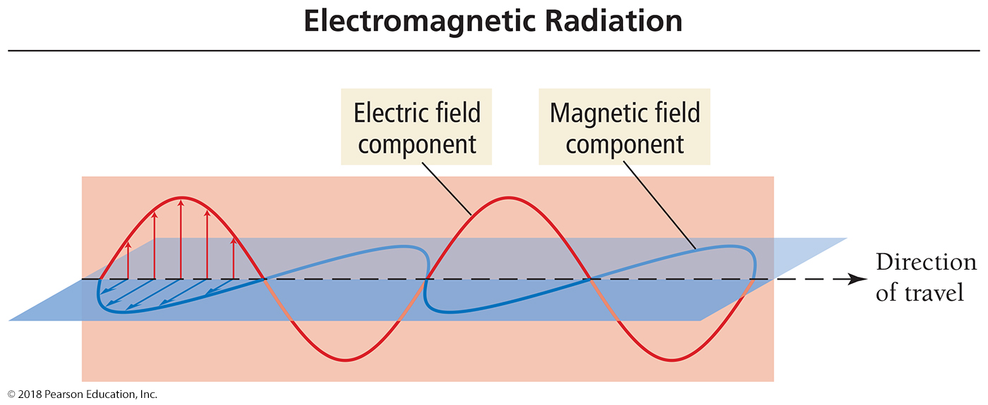
Electromagnetic Radiation: Oscillating Electric and Magnetic Field Waves
Η ηλεκτρομαγνητική ακτινοβολία μπορεί να περιγραφεί ως κύμα που αποτελείται από ταλαντευόμενα ηλεκτρικά και μαγνητικά πεδία που είναι κάθετα στα επίπεδά τους.

Slide 9
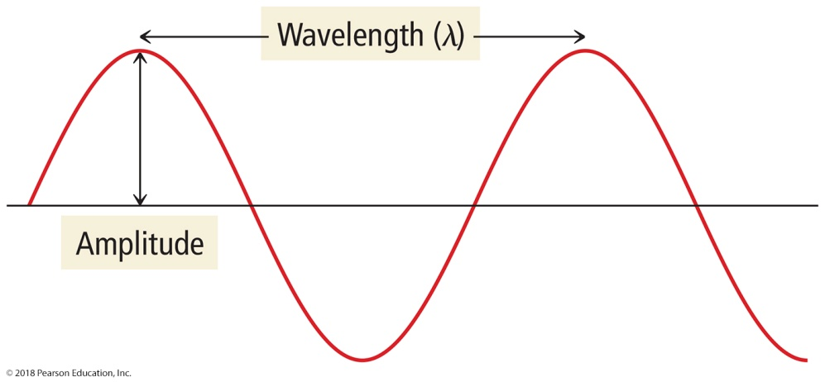
What Are the Characteristics of Energy Waves?
Πλάτος:
Το ύψος του κύματος Η απόσταση από τον κόμβο στην κορυφή ή από τον κόμβο στην κοιλάδα.
Το πλάτος είναι ένα μέτρο της έντασης του φωτός - όσο μεγαλύτερο είναι το πλάτος, τόσο πιο έντονο είναι το φως.
Μήκος κύματος (λ):Μέτρο της απόστασης που καλύπτει το κύμα
Η απόσταση από μια κορυφή στην επόμενη, η απόσταση από μια κοιλάδα στην επόμενη, η απόσταση μεταξύ εναλλασσόμενων κόμβων

Slide 10
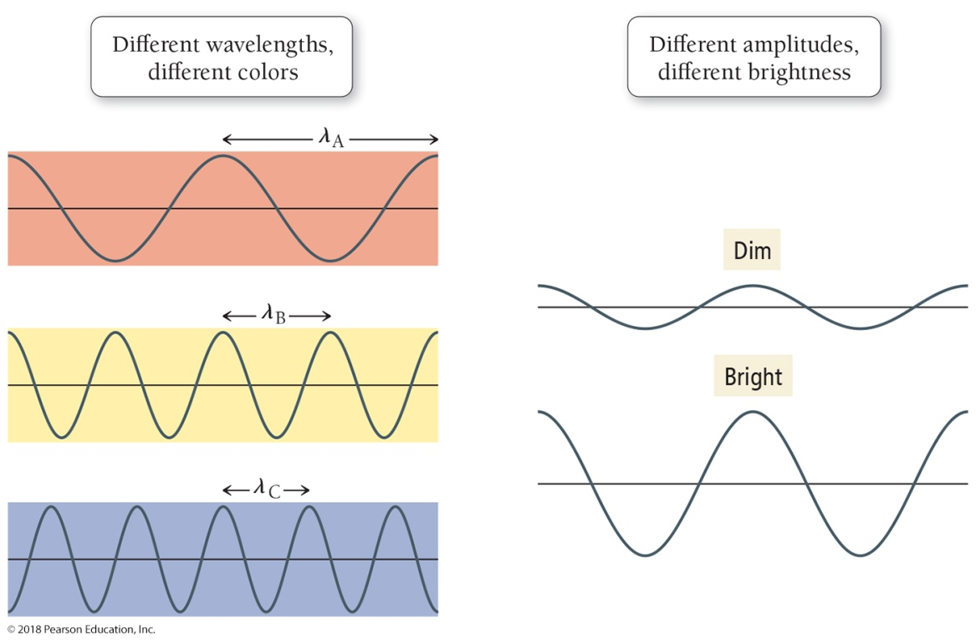
Amplitude and Wavelength
Το μήκος κύματος και το πλάτος είναι ανεξάρτητες ιδιότητες.
Το μήκος κύματος του φωτός καθορίζει το χρώμα του (εντατική φυσική ιδιότητα).
Το πλάτος ή η ένταση καθορίζει τη φωτεινότητά του (εκτεταμένη φυσική ιδιότητα).

Slide 11
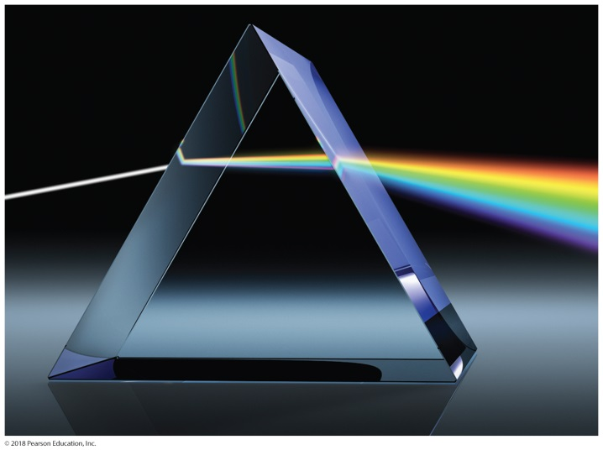
Color
Το χρώμα του φωτός καθορίζεται από το μήκος κύματος ή τη συχνότητά του.
Το λευκό φως είναι ένα μείγμα όλων
των χρωμάτων του ορατού φωτός.
Ένα φάσμα Κόκκινο πορτοκαλί κίτρινο
πράσινο μπλε λουλακί βιολετί
Όταν ένα αντικείμενο απορροφά μερικά από τα μήκη κύματος του λευκού φωτός και ανακλά άλλα, εμφανίζεται έγχρωμο. το παρατηρούμενο χρώμα είναι κυρίως τα χρώματα που αντανακλώνται.

Slide 12
What Are the Characteristics of Energy Waves?
Συχνότητα (𝜈 ή nu):
Ο αριθμός των κυμάτων που περνούν ένα σημείο σε μια δεδομένη χρονική περίοδο
Ο αριθμός των κυμάτων = ο αριθμός των κύκλων.
Οι μονάδες είναι hertz (Hz) ή κύκλοι/s = s−1 (1 Hz = 1 s−1).
Ολική ενέργεια (Ε):
Ανάλογη με το πλάτος των κυμάτων και τη συχνότητά τους
Όσο μεγαλύτερο είναι το πλάτος, τόσο περισσότερη δύναμη έχει.
Όσο πιο συχνά χτυπούν τα κύματα, τόσο μεγαλύτερη είναι η συνολική δύναμη.

Slide 13
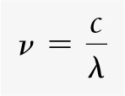
The Relationship Between Wavelength and Frequency
Waves traveling at the same speed will have a shorter wavelength, so they pass more frequently.
  Meaning: The wavelength and frequency of electromagnetic waves are inversely proportional.
    Long wavelength → low frequency
    Short wavelength → high frequency
  Mathematically:
  Because the speed of light is constant, if we know the wavelength we can find the frequency, and vice versa.

Slide 14
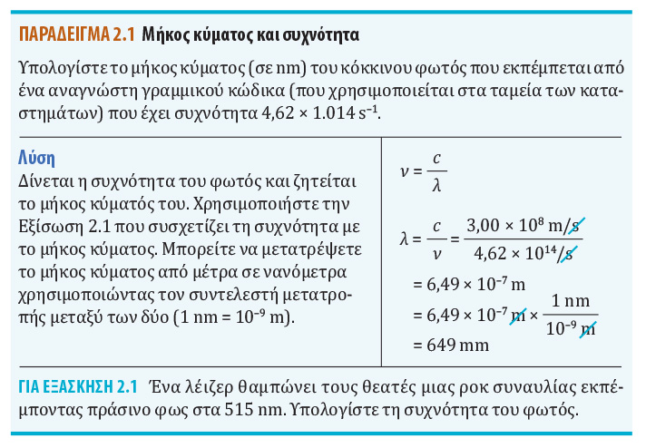

Slide 15
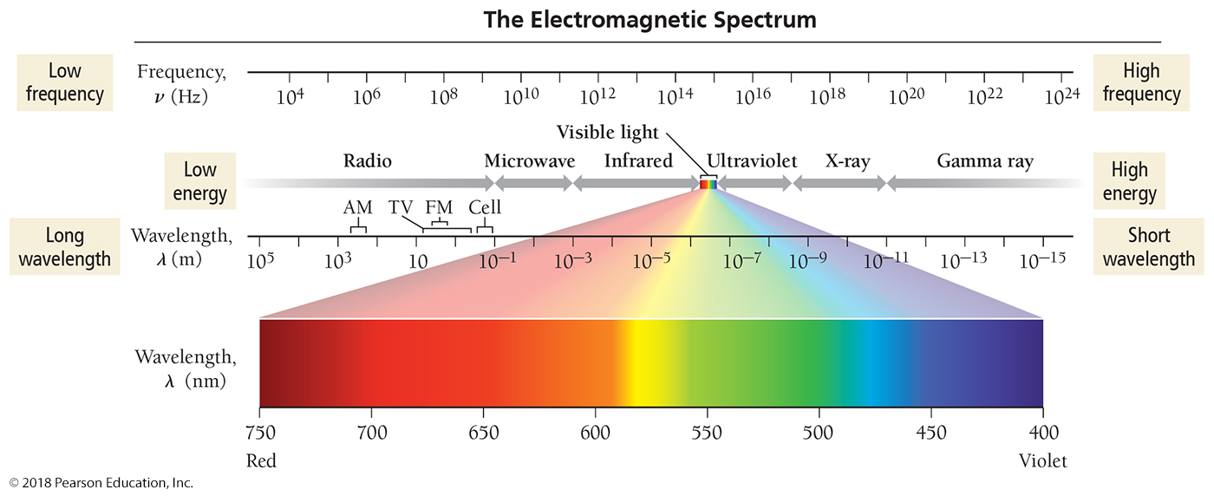
Electromagnetic Spectrum

Slide 16
The Electromagnetic Spectrum
Το ορατό φως (400 έως 700 nm) περιλαμβάνει μόνο ένα μικρό κλάσμα όλων των μηκών κύματος του φωτός, που ονομάζεται ηλεκτρομαγνητικό φάσμα.
Το φως μικρότερου μήκους κύματος (υψηλής συχνότητας) έχει μεγαλύτερη ενέργεια.
Το φως ραδιοκυμάτων έχει τη χαμηλότερη ενέργεια.
Το φως ακτίνων γάμμα έχει την υψηλότερη ενέργεια.
Η ηλεκτρομαγνητική ακτινοβολία υψηλής ενέργειας (π.χ. UV, ακτίνες Χ, γάμμα) μπορεί δυνητικά να βλάψει τα βιολογικά μόρια.
Ιοντίζουσα ακτινοβολία

Slide 17
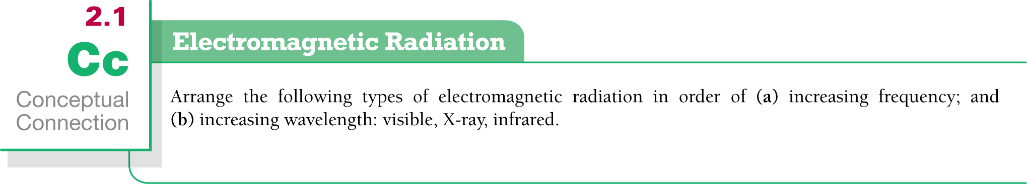
Problem Solving: Areas of the Electromagnetic Spectrum

Slide 18
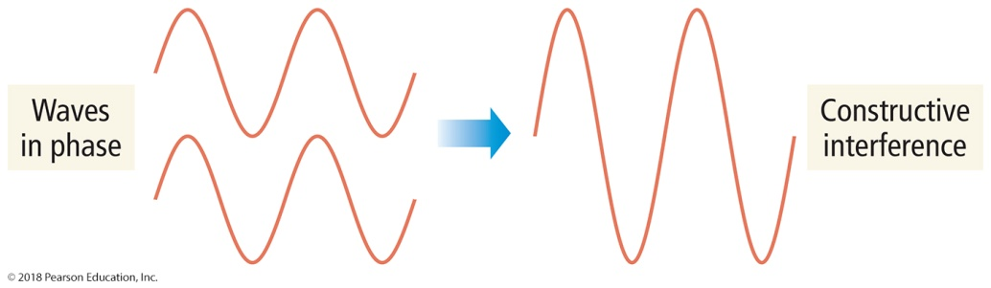
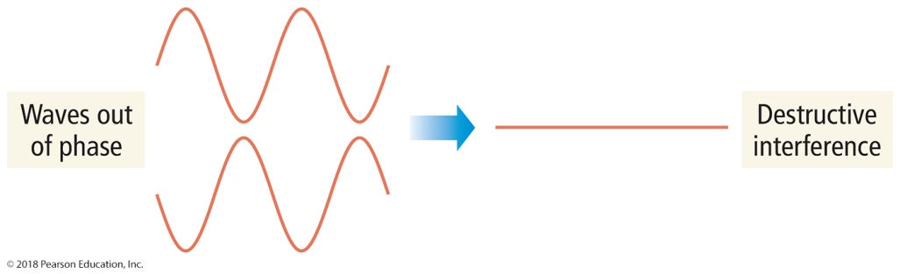
Wave Behavior Properties: Interference
  Η αλληλεπίδραση μεταξύ κυμάτων (π.χ. ηλεκτρομαγνητικά, ωκεάνια) ονομάζεται παρεμβολή.
  Τύποι παρεμβολών:
  Εποικοδομητική παρεμβολή: Τα κύματα που αλληλεπιδρούν έτσι ώστε να προσθέτουν ένα μεγαλύτερο κύμα λέγονται ότι βρίσκονται σε φάση.
Καταστροφική παρεμβολή: Τα κύματα που αλληλεπιδρούν έτσι ώστε να ακυρώνουν το ένα το άλλο λέγονται ότι είναι εκτός φάσης.

Slide 19
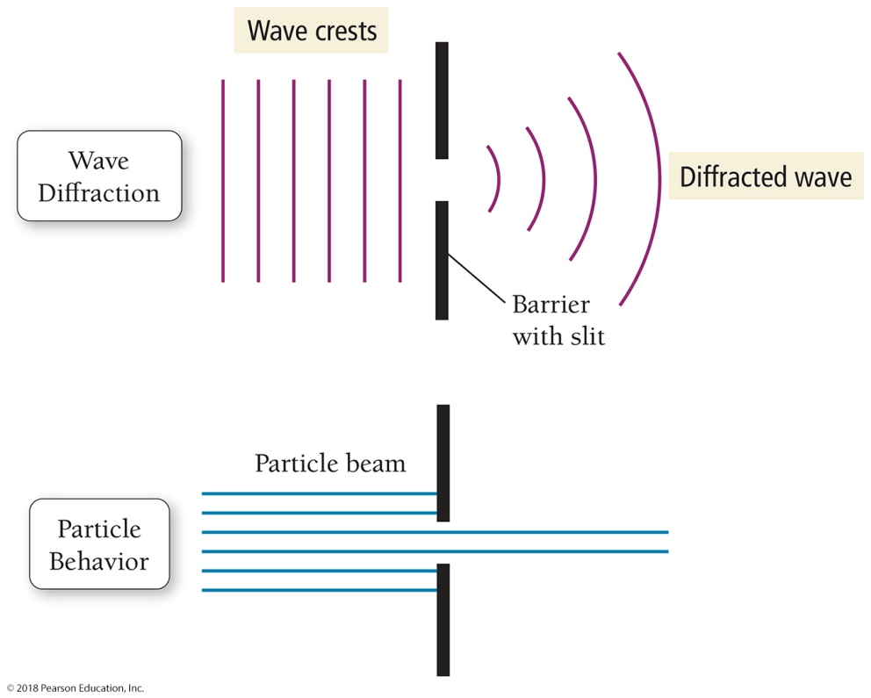
Wave Behavior Properties: Diffraction
Όταν τα κύματα που ταξιδεύουν συναντούν ένα εμπόδιο ή ένα άνοιγμα σε ένα φράγμα που έχει περίπου το ίδιο μέγεθος με το μήκος κύματος, κάμπτονται γύρω από αυτό- αυτό ονομάζεται περίθλαση.Τα σωματίδια που ταξιδεύουν δεν διαθλώνται.
Η περίθλαση του φωτός μέσω δύο σχισμών που απέχουν μεταξύ τους απόσταση συγκρίσιμη με το μήκος κύματος έχει ως αποτέλεσμα ένα μοτίβο παρεμβολής των διαθλώμενων κυμάτων. Το μοτίβο παρεμβολής είναι χαρακτηριστικό όλων των φωτεινών κυμάτων.

Slide 20
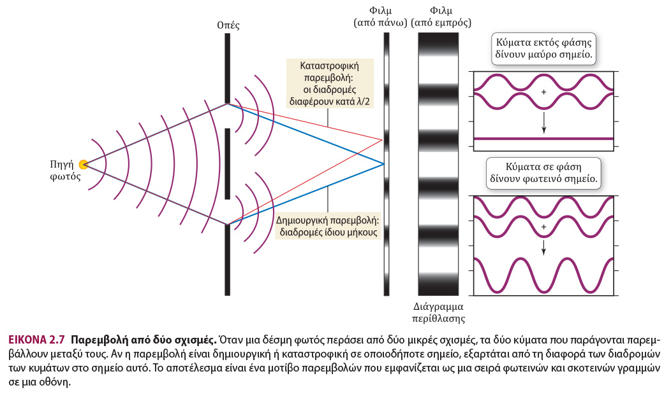

Slide 21
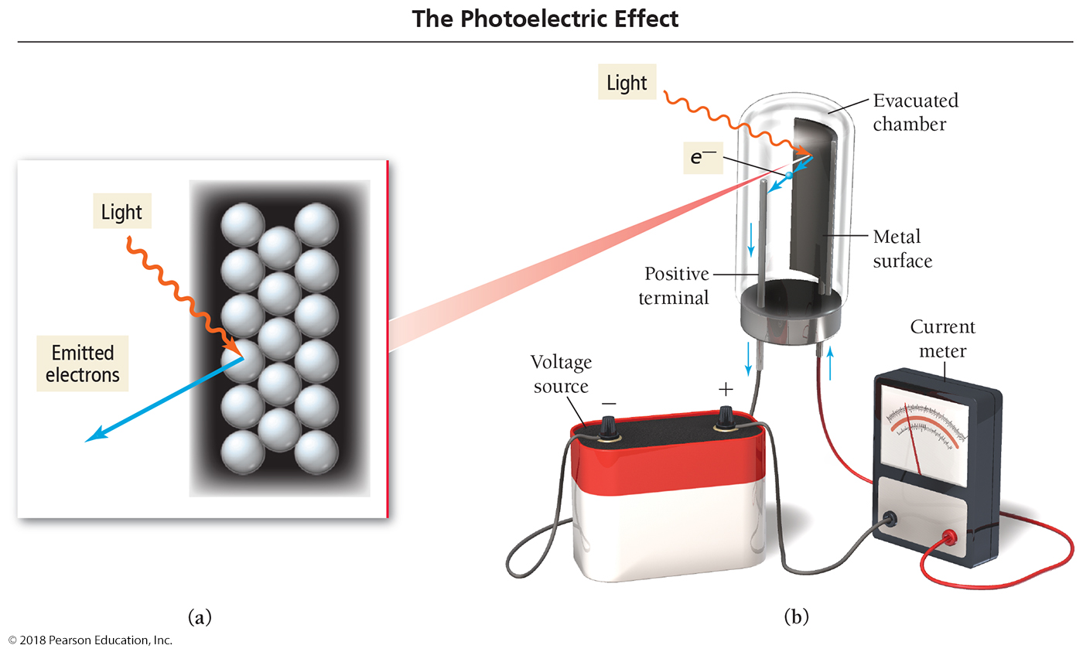
Einstein and the Photoelectric Effect
Ο Αϊνστάιν παρατήρησε ότι όταν το φως πέφτει πάνω σε μια μεταλλική επιφάνεια, παράγονται ηλεκτρόνια από την επιφάνεια. Τα ηλεκτρόνια που εκπέμπονται από τη μεταλλική επιφάνεια είναι φωτοηλεκτρόνια.
Το φαινόμενο αυτό ονομάζεται φωτοηλεκτρικό φαινόμενο.

Slide 22
Explaining the Photoelectric Effect
Κλασική εξήγηση της θεωρίας:
Το φωτοηλεκτρικό φαινόμενο σύμφωνα με την κλασική κυματική θεωρία αποδίδει την εκπομπή ηλεκτρονίων από την επιφάνεια του μετάλλου στην ενέργεια του φωτός που μεταφέρεται στα ηλεκτρόνια.Η κλασική θεωρία αναφέρει τα εξής:
Εάν το μήκος κύματος του φωτός γίνει μικρότερο ή η ένταση του φωτεινού κύματος γίνει εντονότερη, θα πρέπει να εκπέμπονται περισσότερα ηλεκτρόνια.
Η ενέργεια ενός κύματος είναι ευθέως ανάλογη του πλάτους και της συχνότητάς του.
Παράδειγμα: Εάν χρησιμοποιείται ένα αμυδρό φως, θα πρέπει να υπάρχει μια χρονική υστέρηση πριν από την εκπομπή των ηλεκτρονίων, ώστε να δοθεί χρόνος στα ηλεκτρόνια να απορροφήσουν αρκετή ενέργεια.

Slide 23
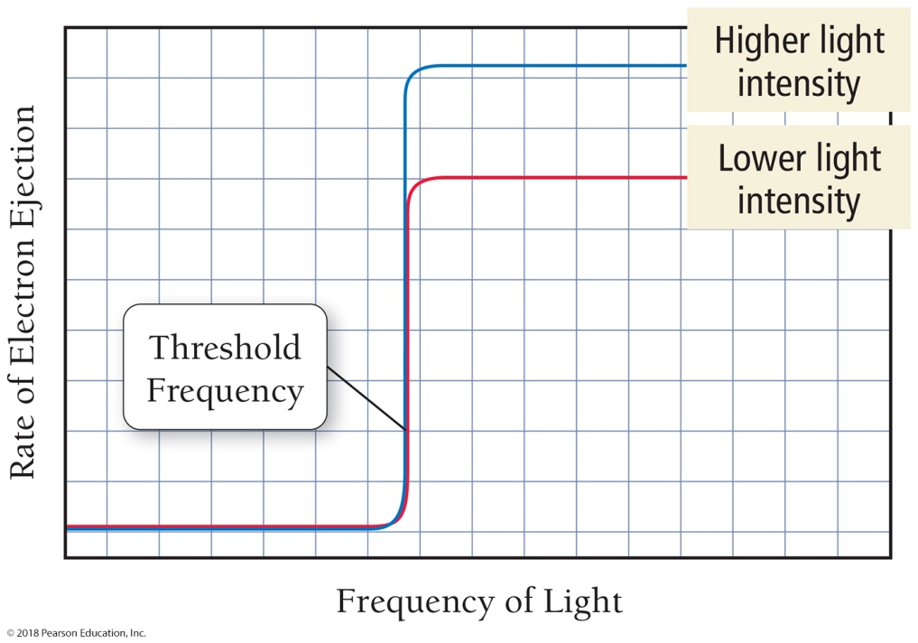
Explaining the Photoelectric Effect
Η εξήγηση του Αϊνστάιν:
Κβαντική θεωρία
Οι πειραματικές παρατηρήσεις δείχνουν τα εξής: Απαιτείται μια ελάχιστη συχνότητα για να εκπέμπονται ηλεκτρόνια ανεξάρτητα από την ένταση, η οποία ονομάζεται συχνότητα κατωφλίου.
Το φως υψηλής συχνότητας από μια αμυδρή πηγή προκαλούσε εκπομπή ηλεκτρονίων χωρίς καθυστέρηση.

Slide 24
Explaining the Photoelectric Effect
Einstein’s explanation: Quantum theory
  Ο Αϊνστάιν πρότεινε ότι η φωτεινή ενέργεια μεταφέρεται στα άτομα σε πακέτα που ονομάζονται κβάντα ή φωτόνια.
  Energy = (h𝜈)
  The energy of a photon of light is directly proportional to
  its frequency.
  E = hc/λ
    Or it is inversely proportional to its wavelength
  Symbols:
    Planck’s Constant, (h) is a proportionality constant with a value of h = 6.626 × 10⁻³⁴ J ∙ s.
    Speed of light (c) value is 3.00 × 10⁸ m/s
quanta

Slide 25
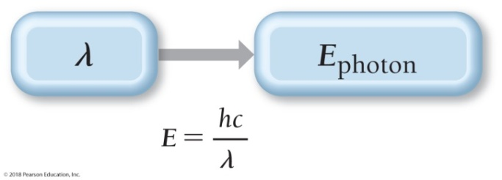
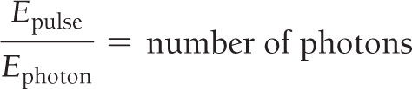
Problem Solving: E = hc/λ
Example 2.2 Photon Energy
A nitrogen gas laser pulse with a wavelength of 337 nm contains 3.83 mJ of energy. How many photons does it contain?
SORT You are given the wavelength and total energy of a light pulse and asked to find the number of photons
it contains.
GIVEN E_{pulse} = 3.83 mJ
λ = 337 nm
FIND number of photons
STRATEGIZE In the first part of the conceptual plan, calculate the energy of an individual photon from its wavelength.
In the second part, divide the total energy of the pulse by the energy of a photon to get the number of photons in
the pulse.
CONCEPTUAL PLAN

Slide 26
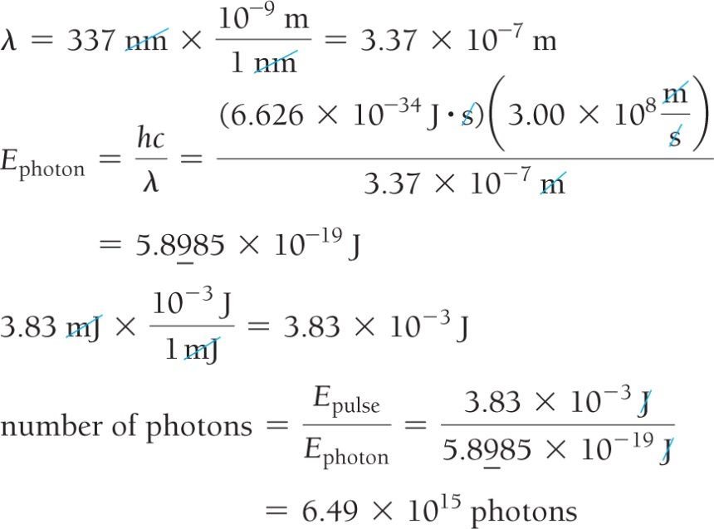
Problem Solving: E = hc/λ
Example 2.2 Photon Energy
Continued
RELATIONSHIPS USED
E = hc/ λ (Equation 2.3)
SOLVE To execute the first part of the conceptual plan, convert the wavelength to meters and substitute it into Equation 2.3 to calculate the energy of a 337-nm photon.
To execute the second part of the conceptual plan, convert the energy of the pulse from mJ to J. Then divide the energy of the pulse by the energy of a photon to obtain the number of photons.
SOLUTION

Slide 27
Problem Solving: E = hc/λ
Example 2.2 Photon Energy
Continued
CHECK The units of the answer, photons, are correct. The magnitude of the answer (10¹⁵) is reasonable. Photons are small particles and any macroscopic collection should contain a large number of them.
For Practice 2.2
A 100-watt light bulb radiates energy at a rate of 100 J/s. (The watt, a unit of power, or energy over time, is defined as 1 J/s.) If all of the light emitted has a wavelength of 525 nm, how many photons are emitted per second? (Assume three significant figures in this calculation.)
For More Practice 2.2
The energy required to dislodge electrons from sodium metal via the photoelectric effect is 275 kJ/mol. What wavelength in nm of light has sufficient energy per photon to dislodge an electron from the surface of sodium?

Slide 28
Problem Solving: E = hc/λ
Example 2.3 Wavelength, Energy, and Frequency
Arrange these three types of electromagnetic radiation—visible light, X-rays, and microwaves—in order of increasing:
a. wavelength b. frequency c. energy per photon
Solution
Examine Figure 2.5 and note that X-rays have the shortest wavelength, followed by visible light and then microwaves.
Since frequency and wavelength are inversely proportional—the longer the wavelength, the shorter the frequency—the ordering with respect to frequency is the reverse of the order with respect to wavelength.
Energy per photon decreases with increasing wavelength, but increases with increasing frequency; therefore the ordering with respect to energy per photon is the same as for frequency.
a. wavelength
X-rays < visible < microwaves
b. frequency
microwaves < visible < X-rays
c. energy per photon
microwaves < visible < X-rays
For Practice 2.3
Arrange these three colors of visible light—green, red, and blue—in order of increasing:
a. wavelength b. frequency c. energy per photon

Slide 29
Einstein’s idea: “Light Is Quantized.”
Εκτίναξη ηλεκτρονίων από μια μεταλλική επιφάνεια με τη βοήθεια του φωτός:
Ένα φωτόνιο στη συχνότητα κατωφλίου δίνει στο ηλεκτρόνιο αρκετή ενέργεια για να διαφύγει από το άτομο.
Ενέργεια σύνδεσης, ϕ
Όταν ακτινοβολείται με φωτόνιο μικρότερου μήκους κύματος, το ηλεκτρόνιο απορροφά περισσότερη ενέργεια από την απαραίτητη για τη διαφυγή του.
Αυτή η πλεονάζουσα ενέργεια γίνεται κινητική ενέργεια του εκτοξευόμενου ηλεκτρονίου.
Κινητική ενέργεια = Ephoton - Ebinding KE = h𝜈 – ϕ
Όπου (h𝜈) είναι ένα κβαντισμένο πακέτο ενέργειας

Slide 30
Ένα μέταλλο θα εκτοξεύσει ηλεκτρόνια από την επιφάνειά του όταν χτυπηθεί από κίτρινο φως.
Ερώτηση: Τι θα συμβεί αν η επιφάνεια χτυπηθεί με υπεριώδες φως;
Δεν θα εκτοξευθούν ηλεκτρόνια.
Τα ηλεκτρόνια θα εκτιναχθούν και θα έχουν την ίδια κινητική ενέργεια με αυτά που εκτοξεύονται από το κίτρινο φως.
Τα ηλεκτρόνια θα εκτιναχθούν και θα έχουν μεγαλύτερη κινητική ενέργεια από αυτά που εκτοξεύονται από το κίτρινο φως.
Τα ηλεκτρόνια θα εκτιναχθούν και θα έχουν χαμηλότερη κινητική ενέργεια από αυτά που εκτοξεύονται από το κίτρινο φως.

Slide 31
A metal will eject electrons from its surface when struck by yellow light.
Answer: What will happen If the surface is struck with ultraviolet light?
No electrons will be ejected.
Electrons will be ejected, and they will have the same kinetic energy as those ejected by yellow light.
Electrons will be ejected, and they will have greater kinetic energy than those ejected by yellow light.
Electrons will be ejected, and they will have lower kinetic energy than those ejected by yellow light.

Slide 32
Atomic Spectra: When Atoms Absorb Energy (h𝜈)
Όταν τα άτομα ή τα μόρια απορροφούν ενέργεια, αυτή η ενέργεια συχνά απελευθερώνεται ως φωτεινή ενέργεια.
Όταν αυτό το εκπεμπόμενο φως διέρχεται από ένα πρίσμα, εμφανίζεται ένα μοτίβο με συγκεκριμένα μήκη κύματος φωτός που είναι μοναδικό σε αυτόν τον τύπο ατόμου ή μορίου.
Το μοτίβο ονομάζεται φάσμα εκπομπής.
Φάσματα μη συνεχών ή γραμμών
Φάσματα συνεχούς ή λευκού φωτός
Τα φάσματα γραμμής μπορούν να χρησιμοποιηθούν για την αναγνώριση των στοιχείων που υπάρχουν σε ένα υλικό, καθώς κάθε στοιχείο έχει τα δικά του μοναδικά φάσματα γραμμής.

Slide 33
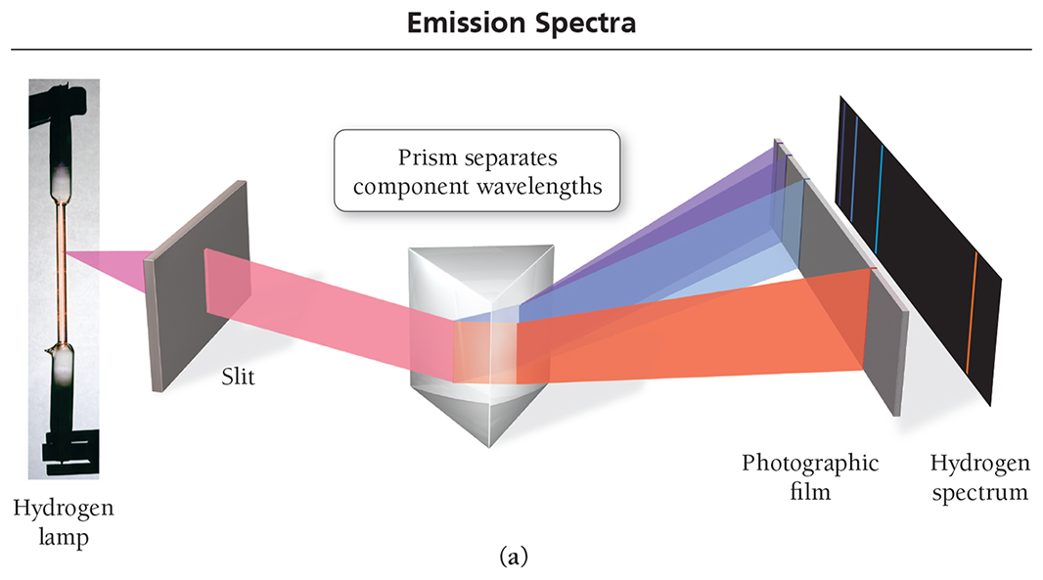
Emission Spectra of Hydrogen
Τα στοιχεία έχουν το δικό τους μοναδικό φάσμα.
Παράδειγμα:Το υδρογόνο έχει τέσσερις διαφορετικές γραμμές στο ορατό φάσμα του.

Slide 34
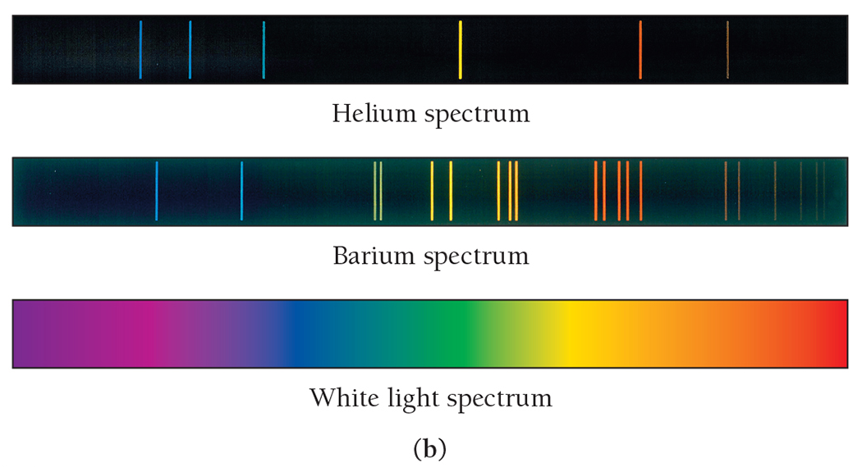

Examples of Elemental Line Spectra in the Visible Region

Slide 35
The Bohr Model of the Atom
Το πυρηνικό μοντέλο του ατόμου (μοντέλο Rutherford) δεν εξηγεί ποιες δομικές αλλαγές συμβαίνουν όταν το άτομο κερδίζει ή χάνει ενέργεια.
Ο Bohr ανέπτυξε ένα μοντέλο του ατόμου για να εξηγήσει πώς αλλάζει η δομή του ατόμου όταν υφίσταται ενεργειακές μεταβάσεις.
Η βασική ιδέα του Bohr ήταν ότι η ενέργεια του ατόμου ήταν κβαντισμένη και ότι η ποσότητα ενέργειας στο άτομο σχετιζόταν με τη θέση του ηλεκτρονίου στο άτομο.
Η κβάντωση σημαίνει ότι το άτομο μπορούσε να έχει μόνο πολύ συγκεκριμένα ποσά ενέργειας.

Slide 36
Bohr’s Model
Τα ηλεκτρόνια κινούνται σε τροχιές που βρίσκονται σε σταθερή απόσταση από τον πυρήνα.
Σταθερές καταστάσεις
Επομένως, η ενέργεια του ηλεκτρονίου ήταν ανάλογη με την απόσταση της τροχιάς από τον πυρήνα.
Τα ηλεκτρόνια εκπέμπουν ακτινοβολία όταν "μεταπηδούν" από μια τροχιά με υψηλότερη ενέργεια σε μια τροχιά με χαμηλότερη ενέργεια.
Η εκπεμπόμενη ακτινοβολία ήταν ένα φωτόνιο φωτός.
Η απόσταση μεταξύ των τροχιών καθόριζε την ενέργεια του παραγόμενου φωτονίου φωτός.

Slide 37
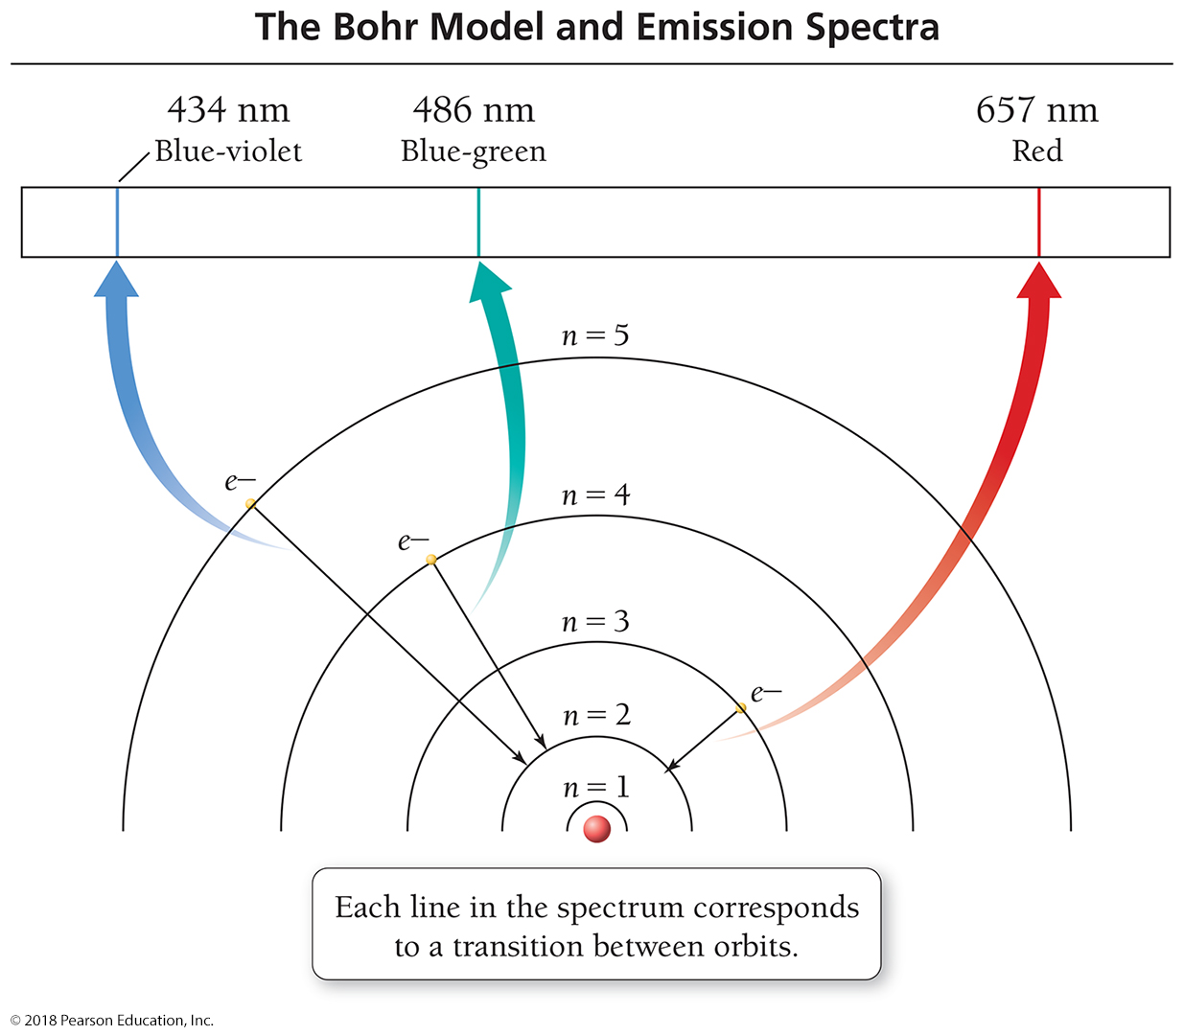
Bohr Model of H Atoms

Slide 38
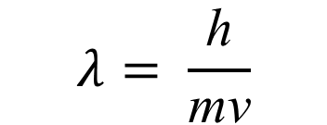
Wave Behavior of Electrons
Ο De Broglie πρότεινε ότι τα σωματίδια θα μπορούσαν να έχουν κυματοειδή χαρακτήρα.
Ο De Broglie προέβλεψε ότι το μήκος κύματος ενός σωματιδίου ήταν αντιστρόφως ανάλογο της ορμής του.
Επειδή είναι τόσο μικρό, ο κυματικός χαρακτήρας των ηλεκτρονίων είναι σημαντικός.
De Broglie’s relation:
$$λ= \frac{\text{h}}{\text{m}\text{v}}$$

Slide 39
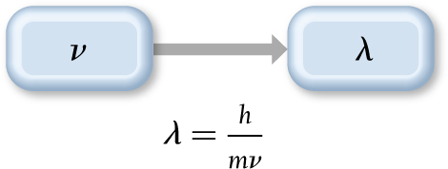
Problem Solving Using De Broglie’s Relation
Example 2.4 de Broglie Wavelength
Calculate the wavelength of an electron traveling with a speed of 2.65 × 10⁶ m/s.
SORT You are given the speed of an electron and asked to calculate its wavelength.
GIVEN ν = 2.65 × 10⁶ m/s
FIND λ
STRATEGIZE The conceptual plan shows how the de Broglie relation relates the wavelength of an electron to its mass and velocity.
CONCEPTUAL PLAN
RELATIONSHIPS USED
λ = h/mν (de Broglie relation, Equation 2.4)
SOLVE Substitute the velocity, Planck’s constant, and the mass of an electron to calculate the electron’s wavelength. To correctly cancel the units, break down the J in Planck’s constant into its SI base units (1 J = 1 kg • m²/s²).

Slide 40
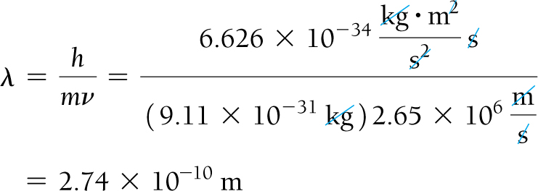
Problem Solving Using De Broglie’s Relation
Example 2.4 de Broglie Wavelength
Continued
SOLUTION
CHECK The units of the answer (m) are correct. The magnitude of the answer is very small, as we would expect for the wavelength of an electron.
For Practice 2.4
What is the velocity of an electron that has a de Broglie wavelength approximately the length of a chemical bond? Assume this length to be 1.2 × 10^{–10} m.

Slide 41
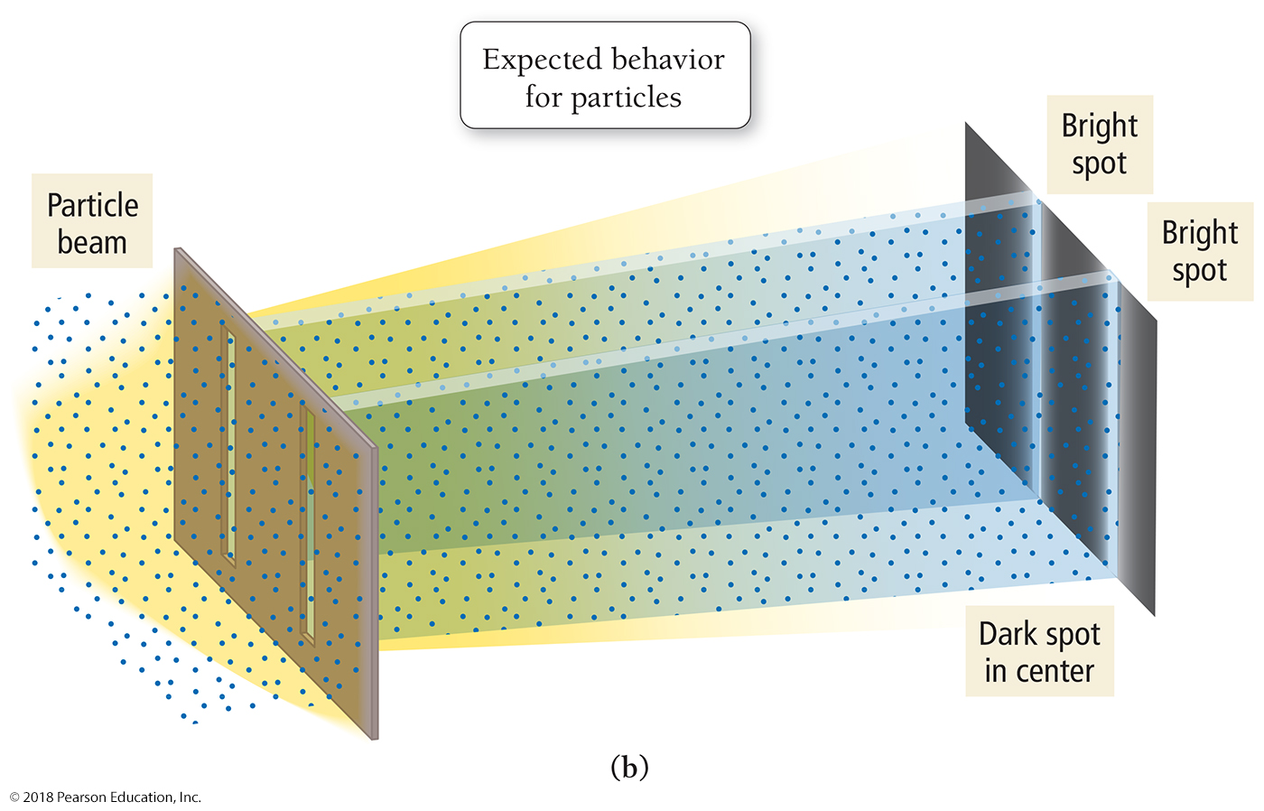
Περίθλαση ηλεκτρονίων
Αν τα ηλεκτρόνια συμπεριφέρονται μόνο σαν σωματίδια, θα έπρεπε να υπάρχουν μόνο δύο φωτεινά σημεία στο στόχο.

Slide 42
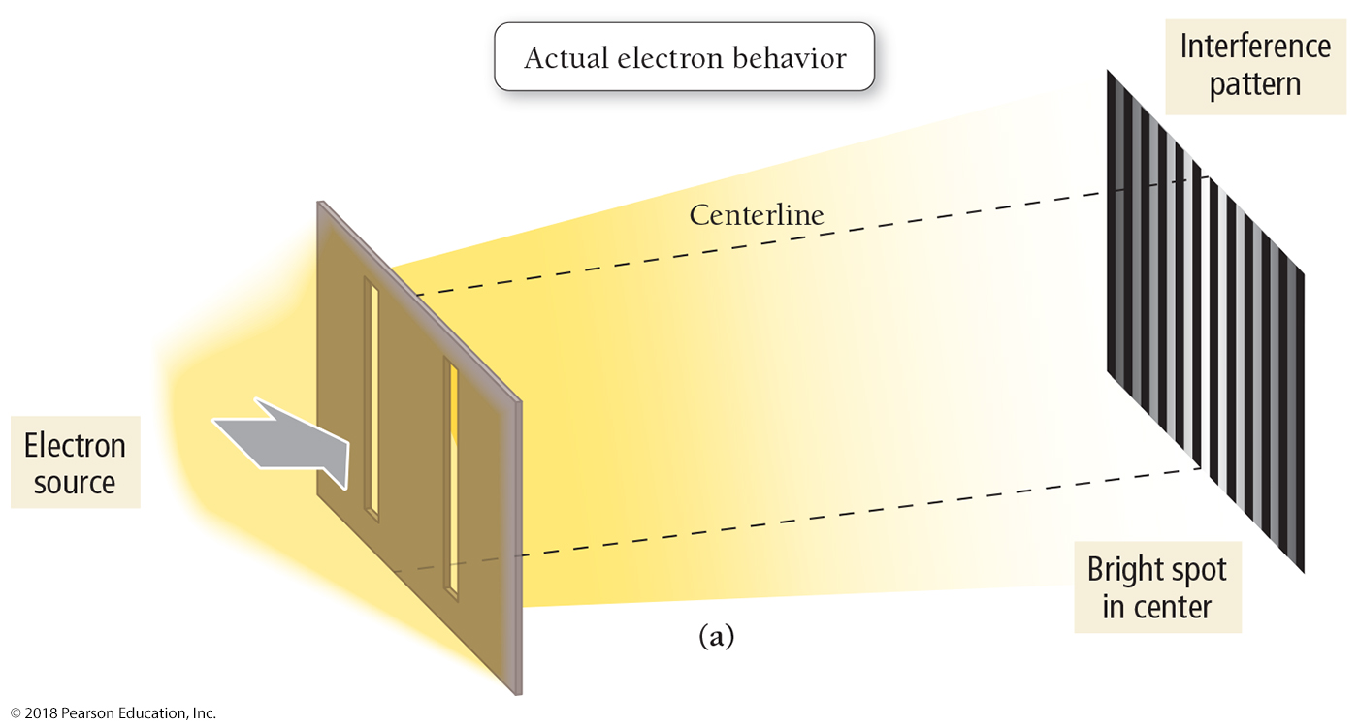
Περίθλαση ηλεκτρονίων
Η απόδειξη ότι το ηλεκτρόνιο είχε κυματική φύση ήρθε λίγα χρόνια αργότερα με την απόδειξη ότι μια δέσμη ηλεκτρονίων παρήγαγε ένα μοτίβο παρεμβολής, όπως κάνουν τα κύματα.
Ωστόσο, τα ηλεκτρόνια παρουσιάζουν στην πραγματικότητα ένα μοτίβο παρεμβολής, γεγονός που αποδεικνύει ότι συμπεριφέρονται σαν κύματα.

Slide 43
Οι συμπληρωματικές ιδιότητες ενός ηλεκτρονίου: Η έννοια της κυματικής δυαδικότητας και της αβεβαιότητας
Τα χαρακτηριστικά συμπεριφοράς ενός ηλεκτρονίου μπορούν να περιγραφούν ως εξής:
Από την άποψη των σωματιδίων (π.χ. ύλη, μάζα) Φύση σωματιδίου = θέση
Από ενεργειακή άποψη (π.χ. μήκος κύματος, συχνότητα) Φύση κύματος = μοτίβο παρεμβολής
Πρόβλημα: δεν μπορούν να παρατηρηθούν και οι δύο ιδιότητες ταυτόχρονα
Η κυματική και η σωματιδιακή φύση του ηλεκτρονίου είναι συμπληρωματικές ιδιότητες.
Όσο περισσότερα γνωρίζετε για τη μία, τόσο λιγότερα γνωρίζετε για την άλλη.

Slide 44
Heisenberg’s Uncertainty Principle
  Ο Χάιζενμπεργκ δήλωσε ότι το γινόμενο των αβεβαιοτήτων τόσο της θέσης όσο και της ταχύτητας ενός σωματιδίου ήταν αντιστρόφως ανάλογο της μάζας του.
  x = position, Δx = uncertainty in position
  v = velocity, Δv = uncertainty in velocity
  m = mass
  Δx × mΔv > h/4 π
This means that the more accurately you know the position of a small particle, such as an electron, the less you know about its speed, and vice versa.

Slide 45
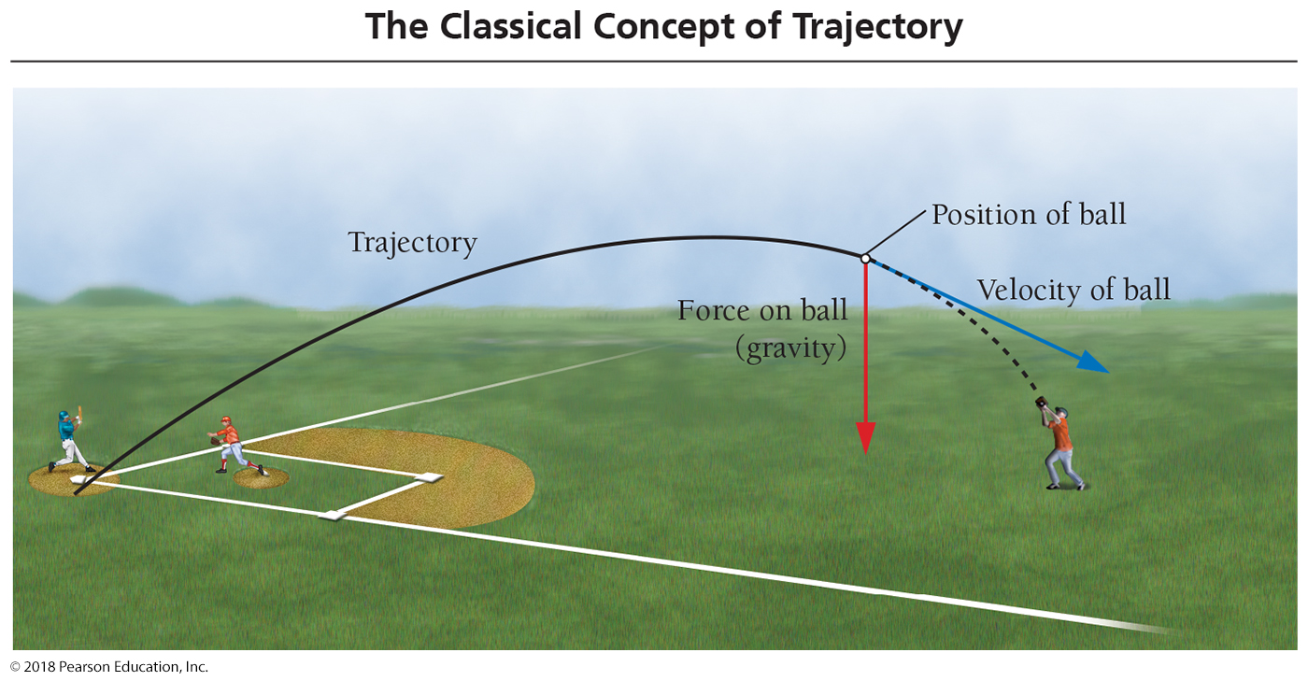
Καθοριστικότητα έναντι απροσδιοριστίας
Σύμφωνα με την κλασική φυσική, τα σωματίδια κινούνται σε μια διαδρομή που καθορίζεται από την ταχύτητα, τη θέση και τις δυνάμεις που ασκούνται πάνω τους.
Καθοριστικότητα = ορισμένο, προβλέψιμο μέλλον.

Slide 46
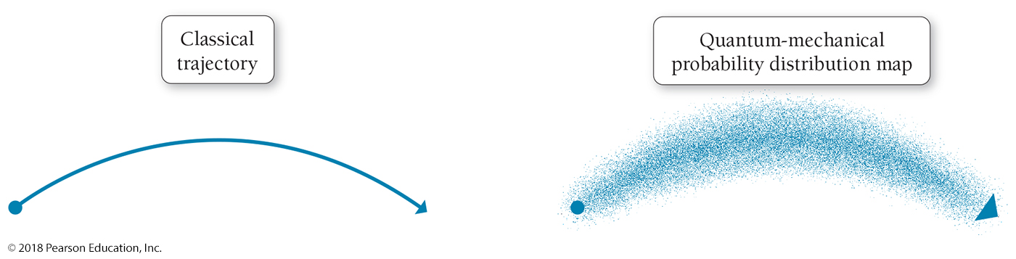
Determinacy versus Indeterminacy
Επειδή δεν μπορούμε να γνωρίζουμε τόσο τη θέση όσο και την ταχύτητα ενός ηλεκτρονίου, δεν μπορούμε να προβλέψουμε τη διαδρομή που θα ακολουθήσει.
Απροσδιοριστία = αόριστο μέλλον, μπορούμε να προβλέψουμε μόνο την πιθανότητα.
Το καλύτερο που μπορούμε να κάνουμε είναι να περιγράψουμε την πιθανότητα ένα ηλεκτρόνιο να βρεθεί σε μια συγκεκριμένη περιοχή χρησιμοποιώντας στατιστικές συναρτήσεις.

Slide 47
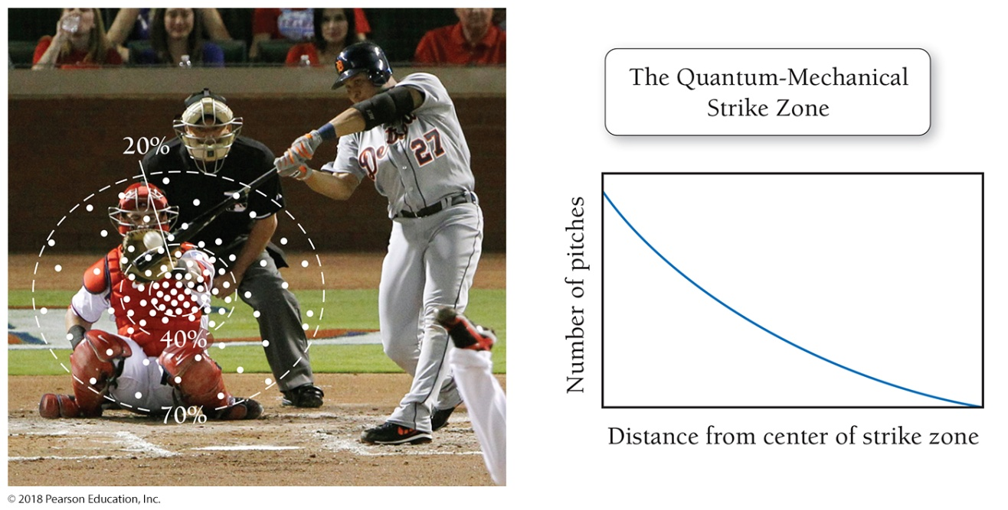
Indeterminacy Behavior of Electrons
Η συμπεριφορά των ηλεκτρονίων είναι απροσδιόριστη.
Δηλαδή, η πορεία ενός ηλεκτρονίου δεν μπορεί να καθοριστεί από τη θέση και την ταχύτητά του.
Η ενέργεια και η θέση του ηλεκτρονίου είναι συμπληρωματικές.KE = ½mv2
Για ένα ηλεκτρόνιο με δεδομένη ενέργεια, το καλύτερο που μπορούμε να κάνουμε είναι να περιγράψουμε μια περιοχή στο άτομο με μεγάλη πιθανότητα να το βρούμε.
Πολλές από τις ιδιότητες των ατόμων σχετίζονται με τις ενέργειες των ηλεκτρονίων.

Slide 48
Schrödinger’s Equation: Hψ = Eψ
Η εξίσωση του Schrödinger μας επιτρέπει να υπολογίσουμε την πιθανότητα να βρούμε ένα ηλεκτρόνιο με ένα συγκεκριμένο ποσό ενέργειας σε μια συγκεκριμένη θέση στο άτομο.
Οι λύσεις της εξίσωσης Schrödinger παράγουν πολλές κυματοσυναρτήσεις, ψ.
Μια γραφική παράσταση της απόστασης συναρτήσει του ψ2 αντιπροσωπεύει ένα τροχιακό, έναν χάρτη κατανομής πιθανοτήτων μιας περιοχής όπου το ηλεκτρόνιο είναι πιθανό να βρεθεί.

Slide 49
Quantum Numbers:
The Solutions from the Wave Function, ψ
Οι υπολογισμοί δείχνουν ότι το μέγεθος, το σχήμα και ο προσανατολισμός στο χώρο ενός τροχιακού προσδιορίζονται ως τρεις ακέραιοι όροι στην κυματική συνάρτηση.
Προστέθηκε για την κβαντοποίηση της ενέργειας του ηλεκτρονίου
Αυτοί οι ακέραιοι αριθμοί (λύσεις) ονομάζονται κβαντικοί αριθμοί.
Υπάρχουν τέσσερις κβαντικοί αριθμοί:
Κύριος κβαντικός αριθμός, n
Επίπεδο ενέργειας
Κβαντικός αριθμός γωνιακής ορμής, l
Μαγνητικός κβαντικός αριθμός, ml
Θέση τροχιακού σε διάγραμμα X-Y-Z
Spin κβαντικός αριθμός, ms
Προσανατολισμός του σπιν του ηλεκτρονίου

Slide 50
Κβαντικοί αριθμοί
Κύριος κβαντικός αριθμός (n)
☞ Τιμές από 1- ∞ (στην πράξη n=1-7)
Καθορίζει την ενέργεια του e, Ε_{n}=-2,18.10¹⁸J/n² και το μέγεθος του ηλεκτρονιακού νέφους
↑ n ⇨ ↑ το μέγεθος του τροχιακού, ↑ η ενέργεια του τροχιακού, ↓ η έλξη ηλεκτρονιακού νέφους- πυρήνα.
Σύνολο τροχιακών με ίδιο n ⇨ ηλεκτρονιακές στοιβάδες ή φλοιοί

Slide 51
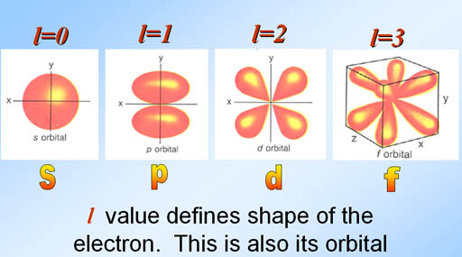
Κβαντικοί αριθμοί
Δευτερεύων ή αζιμουθιακός αριθμός (l)
Τιμές από 0,1,2,3,…, n-1
Καθορίζει το σχήμα του ηλεκτρονιακού νέφους
Ενδεικτικός της άπωσης μεταξύ των ηλεκτρονίων
Σε κάθε τιμή l αντιστοιχεί υποσύνολο τροχιακών με 2l+1 τροχιακά
s (sharp)
p (principal)
d (diffuse)
f (Fundamental)

Slide 52
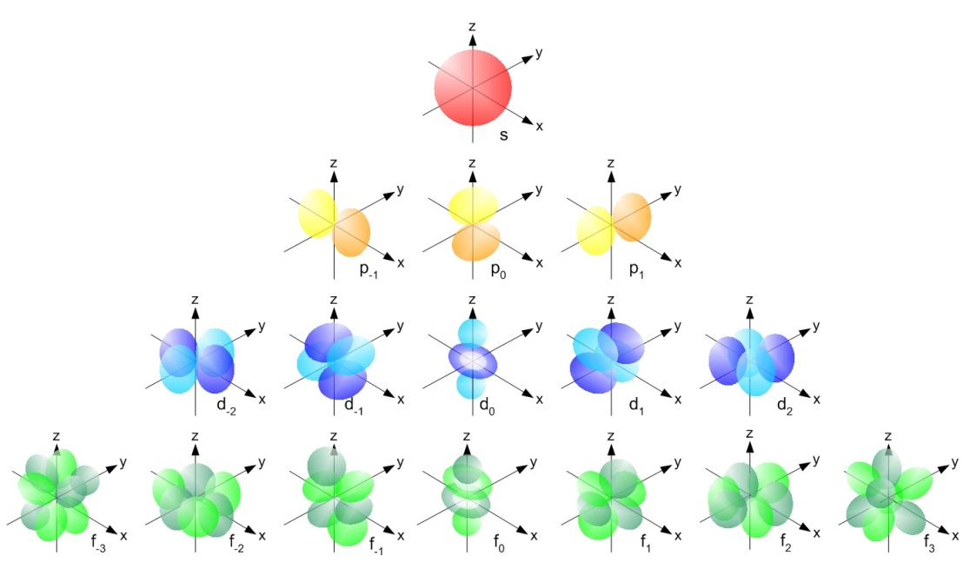
Κβαντικοί αριθμοί
Τρίτος ή μαγνητικός κβαντικός αριθμός (m_{l})
Τιμές από – l,…,0,…+ l (2l+1)
Καθορίζει τον προσανατολισμό του ηλεκτρονιακού νέφους σε σχέση με τους άξονες x,y,z
Σε κάθε τιμή m_{l} αντιστοιχεί ένα τροχιακό

Slide 53
Στιβάδες και υποστιβάδες.
Στιβάδα είναι το σύνολο των τροχιακών που έχουν τον ίδιο κύριο κβαντικό αριθμό (n) .
Υποστιβάδα είναι το σύνολο των τροχιακών που έχουν τους ίδιους κβαντικούς αριθμούς (n) και (l).

Slide 54
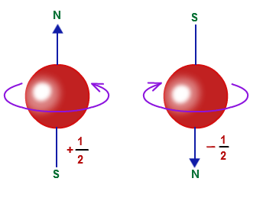
Κβαντικοί αριθμοί
Τέταρτος μαγνητικός κβαντικός αριθμός του spin (m_{s})
Τιμές +1/2 και -1/2
Καθορίζει την περιστροφή του e γύρω από τον άξονά του
Δε συμμετέχει στη διαμόρφωση της τιμής της ενέργειας του e ούτε στον καθορισμό του τροχιακού

Slide 55
Κβαντικοί αριθμοί
n | στοιβάδα | 1 | υποστοιβάδα | m_{l} | m_{s} | Αριθμός ηλεκτρονίων
1 | Κ | 0 | s | 0 | ±1/2 | 2
2 | L | 0 1 | s p | 0 -1,0,1 | ±1/2 ±1/2 | 2 6
3 | M | 0 1 2 | s p d | 0 -1,0,1 -2,-1,0,1,2 | ±1/2 ±1/2 ±1/2 | 2 6 10
4 | N | 0 | s | 0 | ±1/2 | 2
 |  | 1 | p | -1,0,1 | ±1/2 | 6
 |  | 2 | d | -2,-1,0,1,2 | ±1/2 | 10
 |  | 3 | f | -3,-2,-1,0,1,2,3 | ±1/2 | 14
. . . | . . . | . . . | . . . | . . . | . . . | . . .
n | 0→ n-1 |  |  | -(n-1),…,0,…,(n-1) | ±1/2 | 2n²

Slide 56
Αρχές δόμησης πολυηλεκτρονικών ατόμων
H απαγορευτική αρχή του Pauli
Η αρχή της ελάχιστης ενέργειας
Ο κανόνας του Hund

Slide 57
Αρχές δόμησης πολυηλεκτρονικών ατόμων
H απαγορευτική αρχή του Pauli
«Είναι αδύνατο να υπάρχουν στο ίδιο άτομο δύο e με την ίδια ενεργειακή κατάσταση (ίδια τετράδα κβαντικών αριθμών)»
⇩
Υπολογισμός μέγιστου αριθμού ηλεκτρονίων σε κάθε τροχιακό, υποστοιβάδα και στοιβάδα.

Slide 58
Αρχές δόμησης πολυηλεκτρονικών ατόμων
Η αρχή της ελάχιστης ενέργειας
«Κατά την ηλεκτρονιακή διαμόρφωση ενός πολυηλεκτρονιακού ατόμου, τα ηλεκτρόνια καταλαμβάνουν τροχιακά με τη μικρότερη ενέργεια, ώστε να αποκτήσουν τη μέγιστη σταθερότητα στη θεμελιώδη κατάσταση»
Κανόνας 1^{ος}
Ανάμεσα σε δύο υποστοιβάδες, τη χαμηλότερη ενέργεια έχει εκείνη η οποία έχει το μικρότερο άθροισμα των δύο πρώτων κβαντικών αριθμών n+l.
Κανόνας 2^{ος}
Ανάμεσα σε δύο υποστοιβάδες, με ίδιο άθροισμα, τη χαμηλότερη ενέργεια έχει εκείνη η οποία έχει το μικρότερο n.
Ερώτηση:
Να συγκριθούν οι ενέργειες των υποστοιβάδων:
α) 3d και 4s
β) 3d και 4p

Slide 59
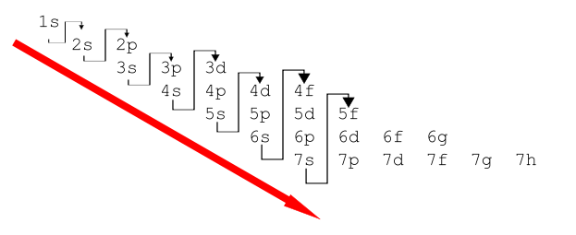
Αρχές δόμησης πολυηλεκτρονικών ατόμων
Η αρχή της ελάχιστης ενέργειας (1)

Slide 60
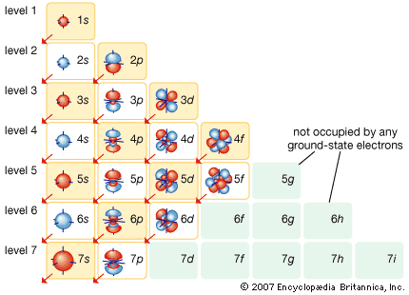
Αρχές δόμησης πολυηλεκτρονικών ατόμων
Η αρχή της ελάχιστης ενέργειας (2)

Slide 61
Αρχές δόμησης πολυηλεκτρονικών ατόμων
Η αρχή της ελάχιστης ενέργειας (3)
☞ Εξαιρέσεις στην κατανομή των ηλεκτρονίων ενός ατόμου
Cr (A.A.=24) και Cu (A.A.=29)
☞ Κατανομή των ηλεκτρονίων ενός ιόντος
➢ Κατανομή των ηλεκτρονίων στο άτομο
➢ Για κατιόν, αφαιρούμε τόσα ηλεκτρόνια όσα και το φορτίο του από τη μεγαλύτερη ενεργειακά υποστοιβάδα
➢ Για ανιόν, προσθέτουμε τόσα ηλεκτρόνια όσα και το φορτίο του σύμφωνα με τα προηγούμενα διαγράμματα

Slide 62
Αρχές δόμησης πολυηλεκτρονικών ατόμων
Ο κανόνας του Hund
«Όταν τα ηλεκτρόνια καταλαμβάνουν τροχιακά της ίδιας ενέργειας (ίδια υποστοιβάδα), έχουν κατά προτίμηση παράλληλα spin, ώστε τα ηλεκτρόνια να αποκτήσουν το μεγαλύτερο άθροισμα του κβαντικού αριθμού του spin, m_{s}»
π.χ 1s²2s²2p³
1s
2s
2p_{x}
2p_{y}
2p_{z}

Slide 63
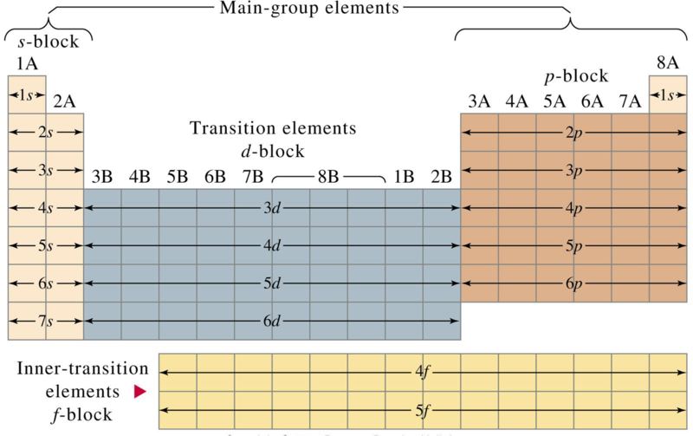
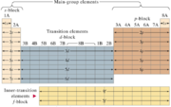
Αρχές δόμησης πολυηλεκτρονικών ατόμων
H aπαγορευτική αρχή του Pauli

Slide 64
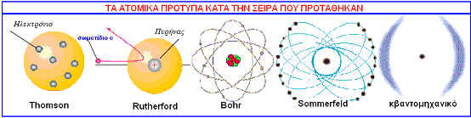

Slide 65
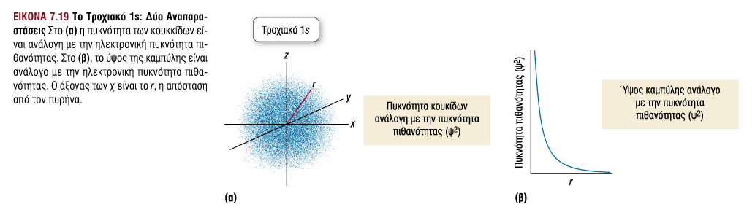

Slide 66
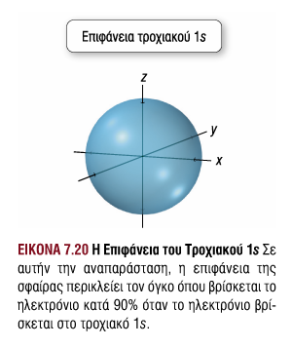

Slide 67
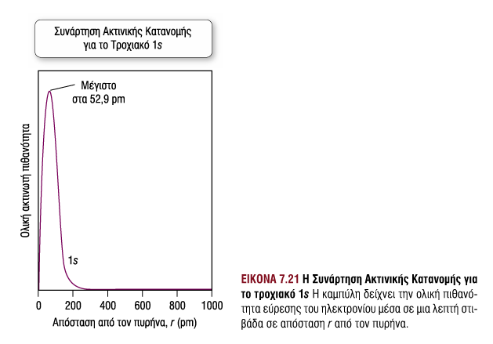
εκφράζει την πιθανότητα που έχει ένα ηλεκτρόνιο να βρεθεί σε απόσταση μεταξύ r και r+dr,

Slide 68
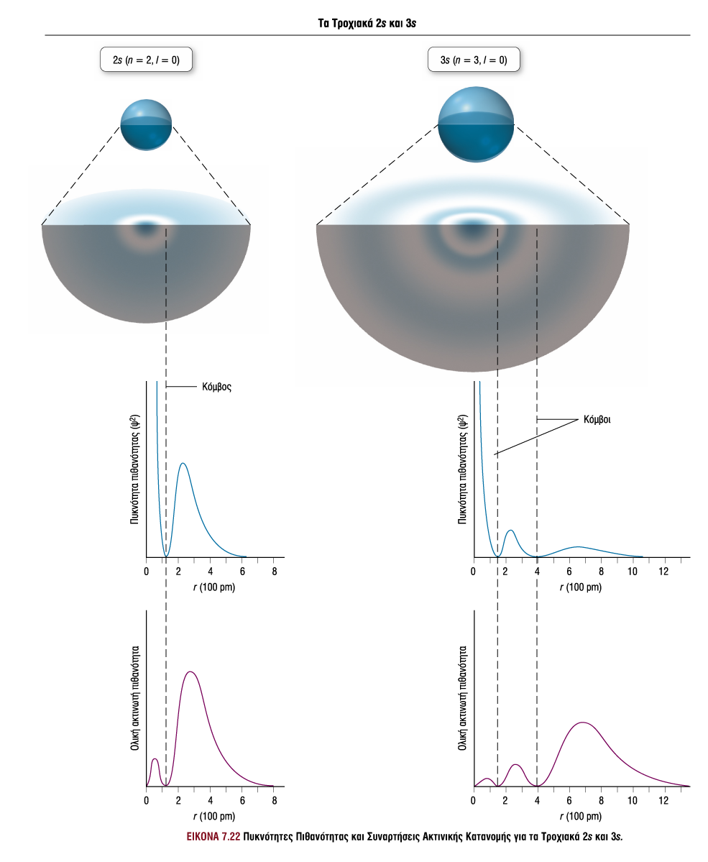
P(x)=|ψ(x)|2

Slide 69
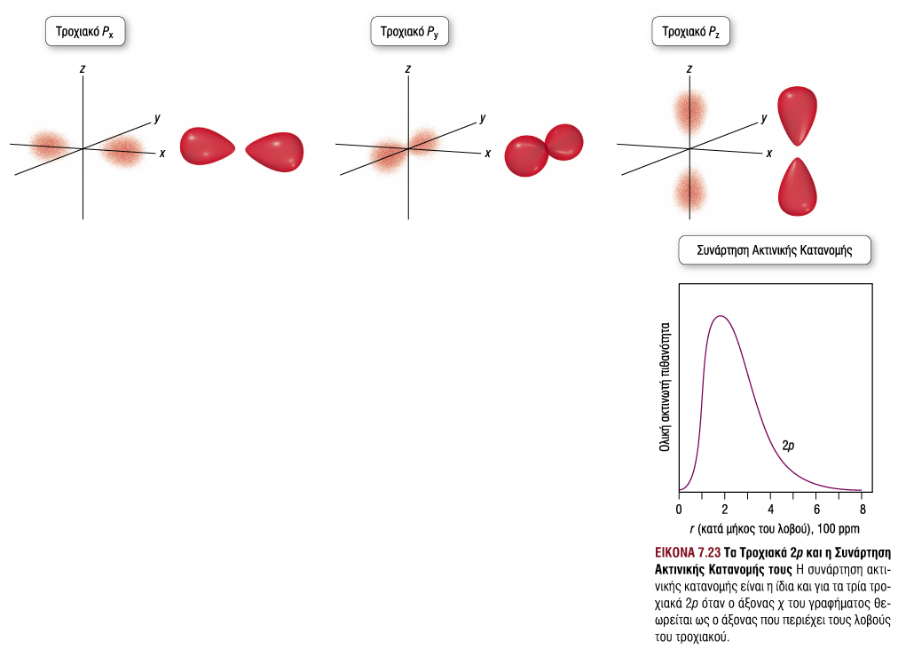

Slide 70
